Slide 1


E-Learning Website
Capstone Project
Unicorn Team

Slide 2
Project Team
Supervisor
Mr.TrungNT
NamNH
HieuNM
MinhNT
HungNT
HuyNT

Slide 3
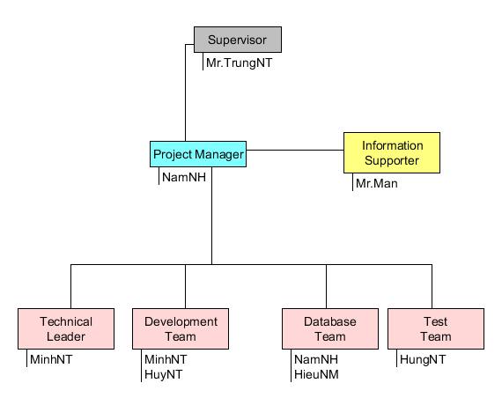
Roles and Responsibilities

Slide 4
Table Content
1
Background
2
The Existing System
3
Idea
4
Project Management Plan
5
Software Requirement Specifications
6
Software Design Description
7
Testing
8
Demo
9
Q&A

Slide 5




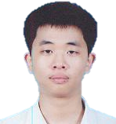
Background
My E-learning system
E-learning in Viet Nam

Slide 6
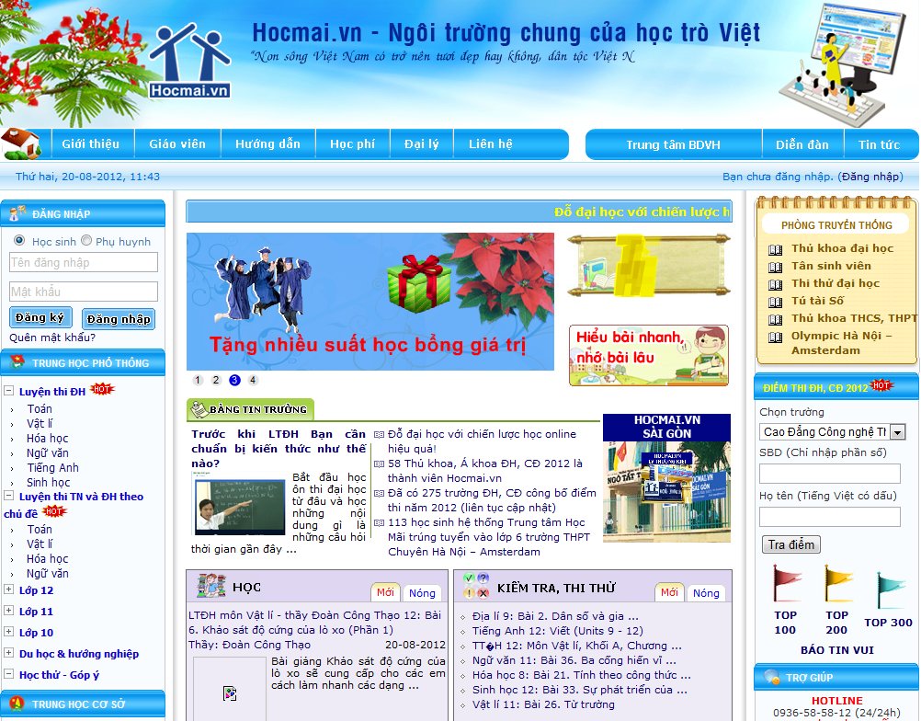

Slide 7
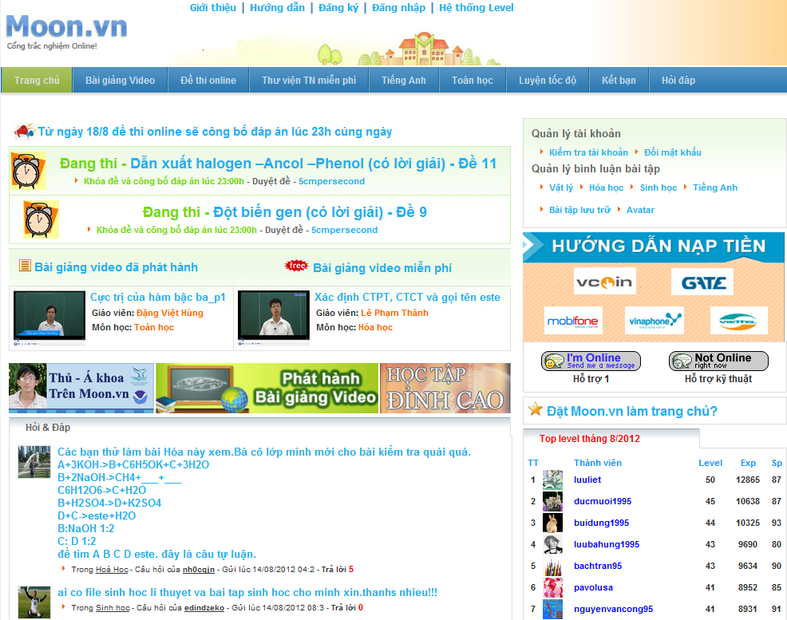

Slide 8
The Existing System
 | Advance | Disadvantage
Hocmai.vn | - Famous, teachers have many skills. - Having relations with big organizations - Having 2000 videos with full content to practice to test A, B, C, D blocks. | - The databases focus on videos of courses to make profit. Exercises, theories are updated rarely. - Forum is very large with many subjects of many grades. So it is difficult to use, manage, update. - Using for advertising of offline learning operation. So it does not focus on e-learning completely.
Moon.vn | Focus on examination. Site “Hỏi đáp” is a small forum. - User ranking function “hệ thống level” creates competition between students. - User (teachers) can give questions, exercises, exams to moon.vn to get money in return. - The function “Đấu trường” is a special attraction of moon.vn. | - The databases have been taken from many sources in internet at beginning. So that it is not updated regularly. - Does not have own good teacher. It also does not have a function to guarantee quality of exercises. - Does not have many subjects. It just focuses on some important subjects (math, English, chemistry…)

Slide 9

Idea
We decide to develop a system with sites below:
No | Site
1 | Home page “Trang chủ”
2 | Theories “Lý thuyết”
3 | Exercise “Thư viện bài tập”
4 | Self-study exams “Đề tự luyện”
5 | Forum “Diễn đàn”
6 | Member “Thành viên”
7 | News “Tin tức”

Slide 10
Project Management Plan
1
Software Process Model
2
Communication Control
3
Project Plan
4
Risk Management
5
Quality Plan
6
Development Environment

Slide 11
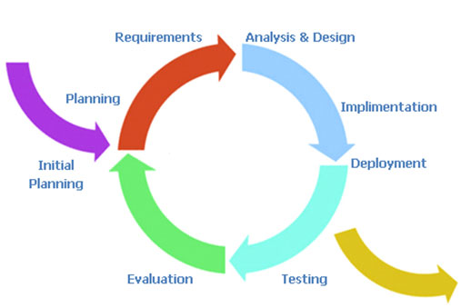
Project Management Plan
1. Software Process Model
Iterative Model
Implementing each specific part
Continue review and improvement
Report 1
Report 6
Report 2
Report 3
Report 4
Report 5
Notes:
Nhóm e lựa chọn mô hình iterative để áp dụng vào đồ án tốt nghiệp này theo master plan của nhà trường, tương ứng là 6 report. Ưu điểm của mô hình là có thể tạo ra bản report hoàn thiện nhất, để giảm thiểu các lỗi có thể gặp phải ở các report sau.

Slide 12

Project Management Plan
2. Communication control
Online activity
Email
Yahoo Chat
Phone
TortoiseSVN tool: manage source code.
Offline activity
Weekly meeting: 2 times, 8^{h} am – 10^{h} am at Mon and Thurs.
Working from Mon to Sat, 8 hours/1 day, 8^{h} am – 5^{h} pm.
Team building
Notes:
Nhóm e sử dụng email để phân công công việc, dt và nik chat để liên lạc, và mỗi tuần nhóm e làm việc 6 ngày, và mỗi ngày 8 tiếng, và dành ra 2 buổi để họp nhóm.
Dt, yahoo chat de lien lac, phan cong cong viec dung email, SVN tool de quan li suorce code.
Quản lý team, giao tiếp kiểu gì, qua yahoo, mail, họp nhóm… (ghi rõ version nếu dùng phần mềm). Tuần họp mấy buổi, từ mấy h đến mấy h
Làm 6 ngày 1 tuần, mỗi ngày 8 tiếng, từ 8h sáng đến 5h chiều, nghỉ trưa từ 12h đến 1h. Ghi mie vào đấy.

Slide 13
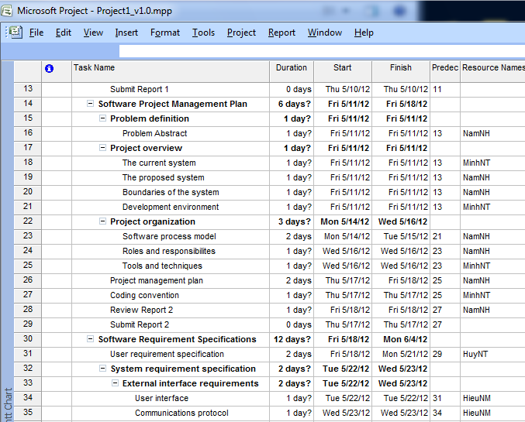
Project Management Plan
3. Project Plan
Notes:
Chúng e sử dụng phần mềm Microsoft project để quản trị dự án này, và đây là project plan của chúng e.
Câu hỏi có thể đưa ra:
Show milestone ?
Nam mở file .mpp
Chỗ này sửa lại thêm cái mile stone đê, ko biết làm thì xem trên mạng, search cái quản lý thời gian của Microsoft Project Plan ý (Timing Management)

Slide 14
Project Management Plan
4. Risk Management
No | Description | Cause | Contingency Plan | Status
1 | Team members contradict. | Way of working, controlling bugs. | Through open talk, communication team understands each other better. | Closed
2 | Team member lack the technical skills. | New technologies, studying time is short. | Set up training technique for team in appropriate time. | Closed
3 | Requirements are not defined clearly, inconsistency in defined SRS. | Leader lack the management skills. | Make sure that the team goals are totally clear. And finishing SRS as soon as possible to operate other tasks. | Closed
4 | Overestimated time requires doing tasks. | Member lacks the skills, estimation is not right. | Consult supervisor to build appropriate schedule, keep track the rate of process in tasks of each member. | Closed
5 | The size of the project is not estimated. | Leader does not estimate the size of project right. | Divide the project into phrases, arrange priority phrases and develop the first | Closed
Notes:
Đây là các vấn đề chúng e gặp phải khi làm đồ án, trong đó có 2 vấn đề nhóm gặp nhiều đó là: mâu thuẫn các thành viên trong nhóm, khi đó, chúng e cùng họp nhóm để đi đến thống nhất chung. Vấn đề thứ 2 nhóm e gặp phải đó là khi sử dụng PHP, vì đây là ngôn ngữ tự học nên còn gặp nhiều khó khăn, khi đó, nhóm e tổ chức các buổi training giữa các thành viên trong nhóm.
Cả slide này làm lại.
Sửa thành 1 bảng, bỏ cái risk category đi, risk category là mấy cái people risk … kia kìa.
- Bảng gồm 4 cột 1 là mô tả risk, 2 là nguyên nhân, 3 là cách giải quyết, 4 là trạng thái risk (cái này để là Closed hết cho tao).
Chỉ nói những risk mà dự án gặp phải, chú ý ko nhầm nguyên nhân risk với risk.
VD dự án có technical risk là
Ở chức năng thư viện bài tập, code không được hoàn thiện
Nguyên nhân là thành viên chưa nắm rõ framework của joomla và ngôn ngữ PHP nên không biết cách xử lý
Cách giải quyết là traning lại về mô hình MVC trong joomla framework
Trạng thái : Closed (Đã hoàn thành)

Slide 15
Project Management Plan
5. Quality Plan
No | Quality Goal | Description | Achieve Plan | Value
1 | Schedule | Works finish on time. | Team work 6 days/1 week, 8 hours/1 day. Each week will meet 2 times. | High
2 | Usability | Main functions are completed. | The functions which are high priority will be work first. | High
3 | Control bugs | Bugs are always handled immediately when detecting. Bug rate of function test stays at 8 bug / 1000 lines. | Using excel to control bug and communicate between tester and developer. | High
4 | Functionality | Functions are conformable with requirement. | Leader usually check work of each member. | High
5 | Maintainability | System is easy to be maintain, document is sufficient and clear. | Developer code according to MVC model to ensure maintenance easily. Document is written following Capstone project structure. | Medium
Notes:
Đây là các mục tiêu cần đạt được của đồ án mà nhóm e đưa ra, đầu tiên là hoàn thành các report theo đúng master plan của nhà trường, và mục tiêu thứ 2 là hoàn thành các chức năng chính của website lần lượt theo mức độ ưu tiên nhóm e đã nêu ra.
Quality plan cũng làm lại theo bảng, mô tả các tiêu chí đánh giá chất lượng của dự án.
Improve Quality of Basic Design , Detail Design: From 20 to 13 Bug/Ksteps
Bug rate of Function Test: Stays at 8 Bug/Ksteps
Number of comment on all Report: 50 comment /Ksteps
Repetition of comment on all Report:80% comments closed at the 1st round & 20% comment at the 2nd & 3rd round

Slide 16
Project Management Plan
6. Tools and techniques
Software environment:
OS: window 7 professional
WAMP server
Apache Tomcat version 2.2.21
PHP version 5.3.10
MySQL version 5.5.20
Joomla 1.5 framework
Web-browser : firefox 14
Open sources:
iGiveTest 2.0 open source –Create online tests and quizzes
Phpbb 3.0 open source – a popular Internet forum package
Technology selection :
Microsoft Project 2007 – a project management software
Smart Draw 2010 – Create flowcharts, project charts
Notes:
Môi trường phát triển nhóm e sử dụng wamp server để dựng localhost, code trên framework Joomla 1.5, và sử dụng web-brower là firefox version 14.
Sử dụng 2 open source là iGiveTest version 2.0 và Phpbb version 3.0
(Nhóm e sử dụng Microsoft Project để quản trị dự án, và Smart Draw để tạo các flowcharts, project charts.)

Slide 17
Success Criteria
1
The project finishes in capstone project scheduled time.
2
All functions which have high-priority are completed.
3
Code is written according to MVC model of Joomla framework.
4
Open sources are integrated successfully.
5
Database has minimum 2000 records.
Notes:
Nhóm em đưa ra 5 tiêu chí để đánh giá mức độ thành công của dự án. Trong đó tiêu biểu là: Dự án được trong đồ án tốt nghiệp được hoàn hành theo thời hạn dựa trên master plan của nhà trường (là 4 tháng). Các tính năng có mức độ ưu tiên cao như thư viện lý thuyết, bài tập, đề tự luyện được đều được hoàn chỉnh.
Cái này cũng làm lại.
Tiêu chí đánh giá thành công của dự án:
Làm được chức năng nào (Lý thuyết, bài tập, diễn đàn…) – các chức năng chính có độ ưu tiên cao.
Tester test được bao nhiêu lỗi trên bao nhiêu kstep – line of code, developer sửa được bao nhiêu lỗi.
Code có theo đúng chuẩn MVC của joomla hay ko ? Code đúng chuẩn sẽ đảm bảo tính maintainance, đại loại thế.

Slide 18
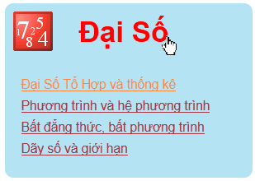
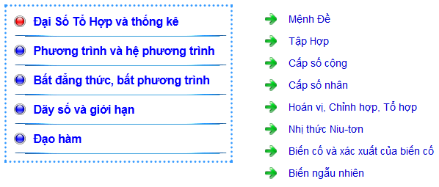

Software Requirement Specification
Functional Requirement
Theory Library
Select theory by subject and chapter.
View theory and related questions.
Select subject
Select chapter
Notes:
Trong SRS, chúng em phân tích theo hướng functional – non-functional requirement. Về functional requirement có thư viện lý thuyết. tính năng này chia làm 2 phần đó là: lựa chọn lý thuyết dựa vào môn học và chương học. Sau đó là đưa ra lý thuyết + với các câu hỏi liên quan. (lúc này giải thik trên hình vẽ).

Slide 19
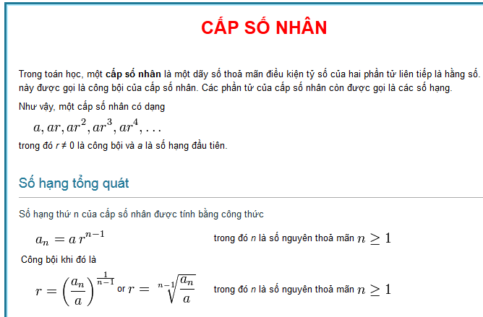
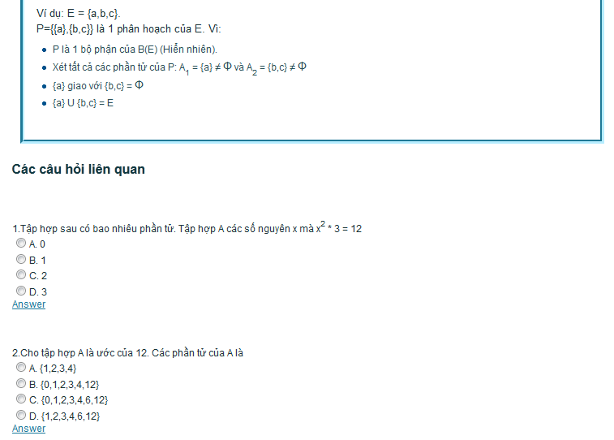
Software Requirement Specification
Functional Requirement
View content of theory
View related questions
Notes:
(slide này chỉ vào và nói) Đây là hình ảnh trang web khi show ra lý thuyết và các bài tập liên quan (xong rồi miêu tả cách trình bày nội dung, các radio button, button answer…)
VD như là thư viện bài tập thì phải có chức năng chọn môn, chọn chapter, chọn bài. Thư viện lý thuyết thi cũng vậy. Thử chụp ảnh mấy chức năng lên xem, cố gắng để ảnh rõ chữ, VD cái thư viện lý thuyết có 4 môn thì chụp 1 môn thôi. Hôm qua thấy thầy comment nhóm cuối là SRS ko có ảnh, chỉ có chữ ko thôi, nhưng mà tao thấy phải cho ảnh vào mới rõ đc vì SRS thường đi kèm với cả prototype của dự án. Với cả nhóm Baokim thấy có cho ảnh vào rồi mô tả cụ thể từng button cũng có bị thầy nói gì đâu. Thầy chỉ bảo là nhóm đấy làm trên mobile thì giao diện nó bé. Nhưng nếu mình demo có 2 cái làm mẫu thì cũng ko to lắm. Cái này thích thì confirm lại với thầy. Vì 2 cái thư viện tính ra cũng từng ấy chức năng, ko có ảnh thì cũng ko phân biệt đc cái nào với cái nào.

Slide 20
Software Requirement Specification
Functional Requirement
Exercise Library:
Select options (subject, chapter and theory)
View questions follow the selections
View answer of questions
Notes:
Bên cạnh đó, thư viện bài tập giúp, luyện tập các kiến thức một cách tập trung và hiệu quả theo lựa chọn của người sử dụng.

Slide 21
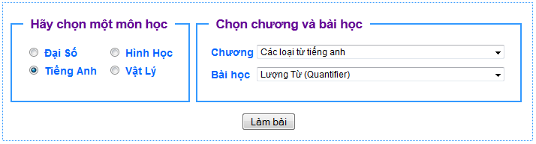
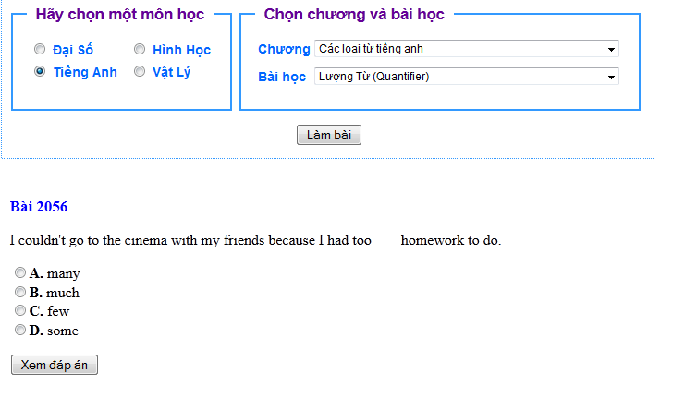
Software Requirement Specification
View question and answers
Select options
Notes:
(chỉ vào slide và giải thik) ….khi chúng ta click vào nút làm bài → ấn next

Slide 22
Software Requirement Specification
Non-functional Requirement
Maintainability
Code is designed following Joomla standard.
Having comment codes to help figure out.
Usability
Simple design
Buttons are few and big to easy to click.
Portability
Using PHP to develop.
Notes:
Tên non-functional – Mô tả xem mình làm gì để đạt cái non-functional đó.
Tao lấy VD như là cái maintainabiity thì mình code theo đúng chuẩn của joomla, mà framework joomla đã đảm bảo tính dễ bảo trì khi phân tách cụ thể từng layer.
Hoặc như là tính useability là mình làm trang web đơn giản, ít nút, các nút to, chữ dễ nhìn, màu xanh mát mắt.
Portability là do mình code bằng php, có thể chạy trên nhiều hệ điều hành

Slide 23
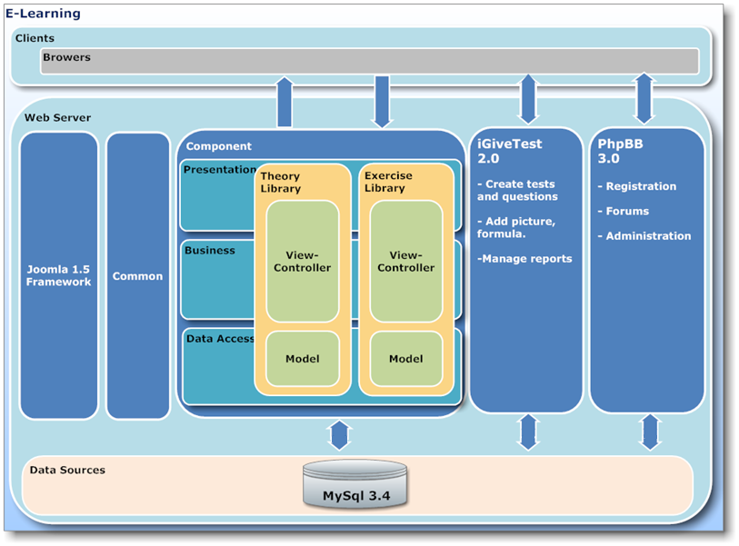
Software Design Description
System Architectural Design
Notes:
Đây là Cau truc he thong: gom 2 tang, tang client phia ng` su dung, va tang web server la he thong cua chung ta. nguoi su dung dung broswer de truy cap vao website he thong, thong qua giao thuc http.
Mấy cái như iGiveTest, phpB3.0 dùng cái gì của nó thì ghi vào

Slide 24
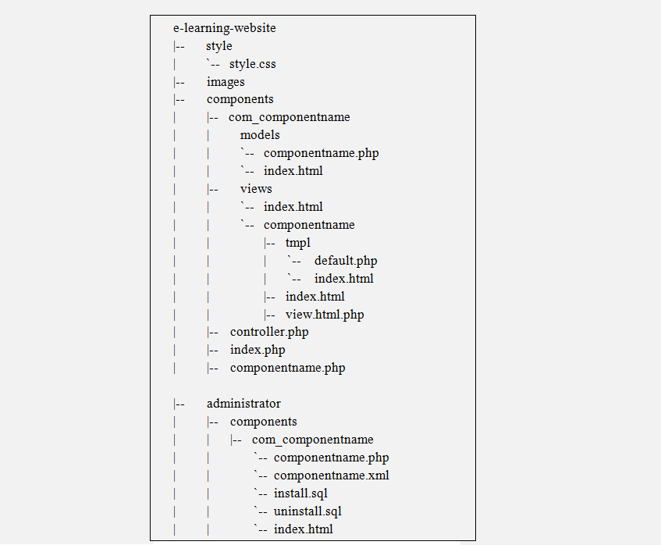

Slide 25
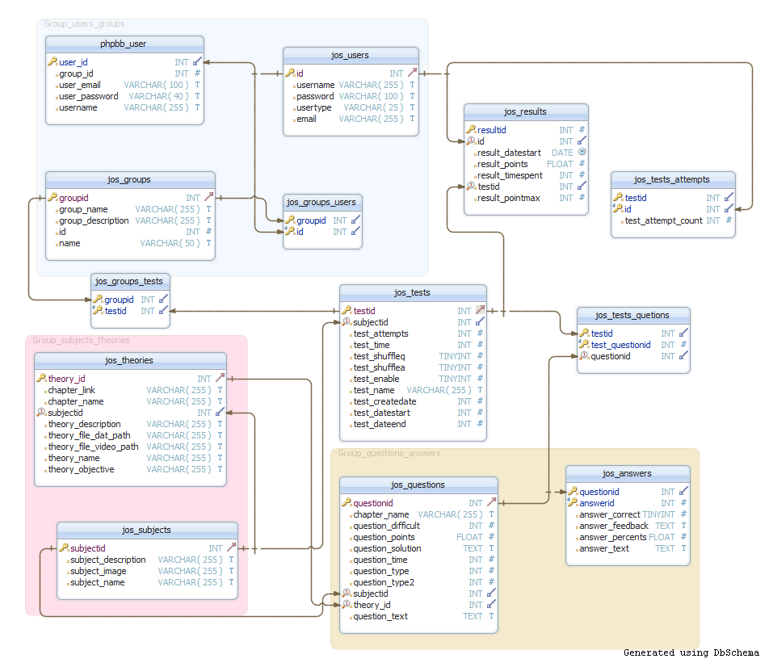
Software Design Description
Database Structure
Notes:
Cái slide này bảng nào là bảnh chính thì bôi màu quanh bảng đó đi cho dễ nhìn, cả cái file class diagram bên ngoài nữa. Bôi màu rõ bảng chính và khi nói thì giải thích rõ quan hệ của bảng chính và các bảng khác. Bảng chính ở đây mày làm cho tao 2 bảng là question và answer. 2 bảng đấy dễ nói nhất mà mình code cũng xoáy vào 2 bảng đấy thôi. Bôi màu xanh đỏ tím vàng gì gì đấy quanh cái bảng chính cho nó nổi bật lên

Slide 26
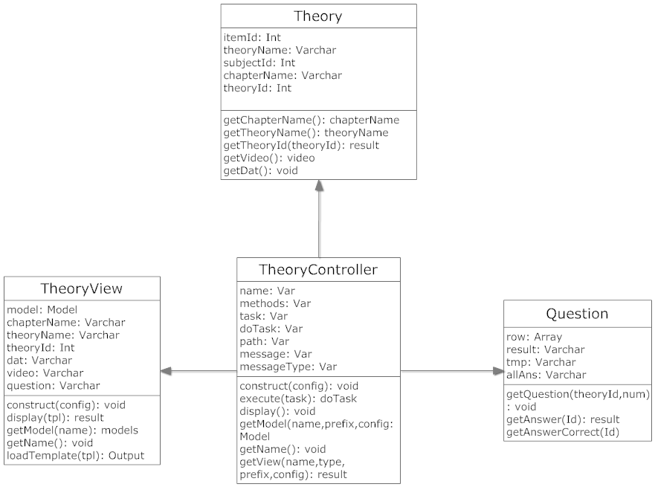
Software Design Description
Class Diagram

Slide 27
Software Design Description
Sequence Diagram

Slide 28
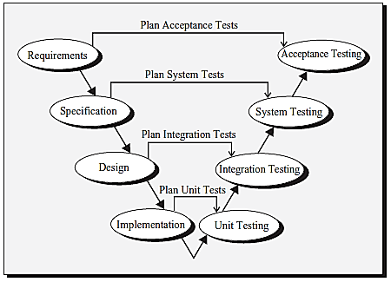
Testing
Software development life cycle - V model
Notes:
Chúng e sử dụng V-model trong quá trình test, mô hình này giúp nhóm e:
- Có thể test cuốn chiếu, code và test song song.
- Tận dụng tối đa thời gian của các thành viên.

Slide 29
Testing
Test plan:
Test Stage
Type of Test | Stage of Test
 | Unit | Integration | System
Functional Test | X | X | X
Test Schedule
Test Schedule | Start Date | Finish Date
Unit Testing | 27/6/2012 | 30/7/2012
Integration Testing | 1/8/2012 | 3/8/2012
System Testing | 4/8/2012 | 6/8/2012
Notes:
Đồ án chúng e có 3 giai đoạn test: Unit test, integration test và system test. Trong đó unit test, chúng e test song song trong quá trình code.

Slide 30
Testing
Software bug is found
Tester bring up report on SVN server
Dev bring down report to repair code
Dev commit code and report on SVN server
Test bring down to test again
Bug closed
If fail
If pass
Test driven development cycle
Notes:
Đây là vòng đời quản lí bug của nhóm e.
Câu hỏi:
Giải thik?
Khi phát hiện bug, test viết vào report và gửi lên server
Developer down report về và sửa code, khi sửa xong code sẽ commit code và report sau khi sửa lên server.
Test sẽ down về và kiểm tra, nếu vẫn còn lỗi sẽ lặp lại như trên
Nếu lỗi đã đc xử lý thì closed.

Slide 31
Testing
System test success criteria:
No | Criteria | Status
1 | All the inputs of system testing are baselined and approved (SRS, Design Specification, System test cases…). | Closed
2 | All of the success criteria which are brought out by SRS are approved. | Closed
3 | The system can meet all quality goals which are brought by quality plan. | Closed
4 | At least 95% executed system test cases have to be passed. (More than 95% test successful coverage). | Closed
5 | 100% high priority test cases in scope are passed. | Closed
Notes:
Đây là ~ tiêu chí thành công của công đoạn test mà nhóm e đề ra, và sau khi test, các tiêu chí đều đạt được

Slide 32
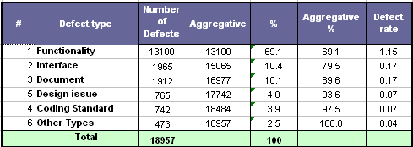
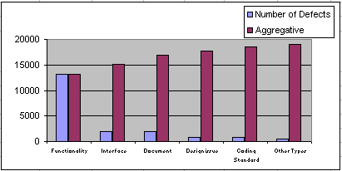
Testing
Test summary:

Slide 33


Slide 34
Summary
Advantage
Website in Vietnamese and free
Base on Bloom model, after learning theory has exercise of relate theory to do
Using Joomla, so can add more component in future phase
Disadvantage
Not good see Interface
Not enough expected feature
Experience Learning
Learn more experience in techniques (PHP language)
Improve team works and management technique

Slide 35


Slide 36

Thank You !

